Slide 1





Python小课堂期中答疑
Python mini lecture

Slide 2

目录
CONTENT
01
02
Python
基础语法
试试看！

Slide 3

01
Python基础语法

Slide 4

什么是程序
什么是程序？
计算机程序（英语：Computer Program）是指一组指示电子计算机或其他具有消息处理能力的电子设备每一步动作的指令，通常用某种程序设计语言编写，运行于某种目标体系结构上。 ——维基百科
通常来说，一个程序有输入接口和输出接口，用于和用户进行交互。
输入
程序
输出

Slide 5

Python的输入/输出
Python的输入/输出
print(obj1, obj2, ….)
输出指定内容到控制台
input()
从控制台读入一行字符串，并返回这行字符串。
那么问题来了，什么是字符串？

Slide 6

Python中的变量与数据类型
如果我们后续还想要用到input()返回的值怎么办？
input()
答案是用一个东西把它标识住！
这个东西就是变量。
a
字符串对象
在python中，变量是用于与内存中的对象建立绑定关系的标识符。通过这个标识符，我们可以访问内存中的对象。
= 是赋值操作符，用于给变量赋值（即为变量添加绑定关系）
print()

Slide 7
Python中的变量与数据类型
除了字符串，还有什么？
Python中还有许多其他基本数据类型
针对不同的数据类型，可以执行不同操作
下面是Python的六种基本数据类型
Number（数字）
String（字符串）
List（列表）
Tuple（元组）
Set（集合）
Dictionary（字典）

Slide 8
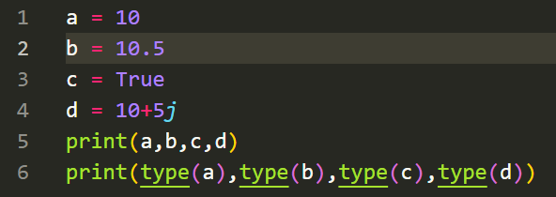
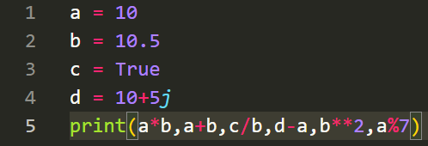
Python中的数字类型
Python中的数字类型有4种
对数字类型的变量可以进行丰富操作！
整数型，浮点数型，布尔型，复数型
例如：+（加法） -（减法） *（乘法） /（除法）
%（取模（复数不能取模））
**（乘方）
<（小于）>（大于）==（等于）
<=（小于等于）>=（大于等于）
!=（不等于）
…

Slide 9
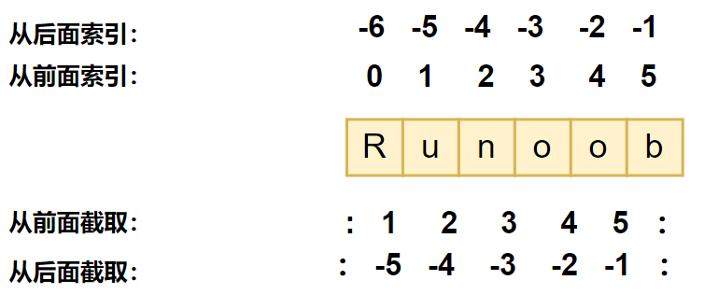
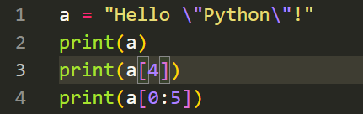

Python中的字符串类型
Python中的字符串类型
Python中的字符串对象可以用于表示一串字符。单引号 ' 或双引号 " 括起来，同时使用反斜杠 \ 转义特殊字符。
可以采用如下方式，截取字符串对象中的片段。

Slide 10
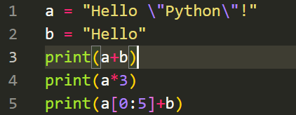
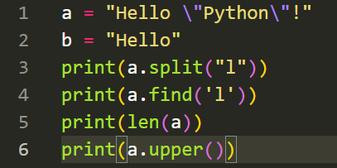

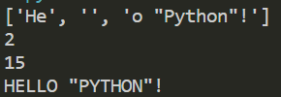
Python中的字符串类型
Python中的可对字符串做的操作
还可用一些库函数对字符串进行操作
Python可对字符串做丰富的操作，例如：
+（字符串连接）*（重复字符串）
例如，split（分割字符串） format（格式化字符串） l len（取字符串长度） upper（字符串转大写）
…

Slide 11
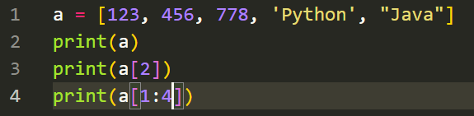
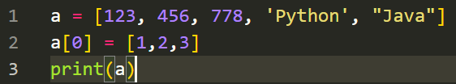

Python中的列表类型
Python中的列表类型
列表中的值
列表类型是Python提供的一种用于表示序列的数据类型，序列中每个值都有一个索引，可以通过索引访问对应位置的值。
列表中的值可以是任何对象，同一个列表中可以有多种类型的值。
事实上，列表只是把每个位置与相应的对象进行了绑定（可以把列表理解为以列表名和索引命名的一系列变量），所以我们可以通过赋值符号=，来改变对应位置绑定的值！
思考：我们还学过什么数据类型用于表示序列？
没错，就是字符串！字符串也是一种序列。
注意！字符串不能这样操作！

Slide 12
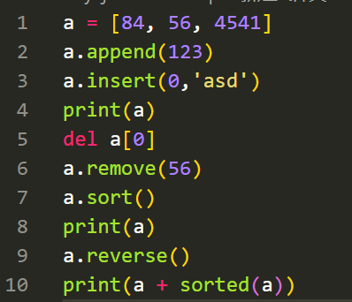

Python中的列表类型
可对列表进行的操作
Python中可以对列表进行丰富的操作，例如：
append（添加元素在列表尾部）len（获取列表元素个数）
insert（在指定位置插入元素） remove（删除某元素）
del （删除某对象） min（取列表中最小元素）
sort（对列表中元素排序） reverse（反转列表）
+ （拼接列表）*（重复列表）in（查询元素是否存在）

Slide 13
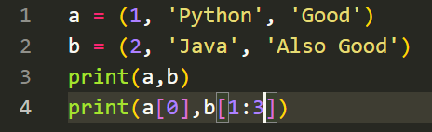

Python中的元组类型
Python中的元组类型
可变 vs 不可变
元组类型也是Python提供的一种用于表示序列的数据类型，序列中每个值都有一个索引，可以通过索引访问对应位置的值。与列表不同的是，元组是不可变类型，而列表是可变类型。同样的数字，字符串同样属于不可变类型！
Python中的可修改实际上指的是可以修改对应索引与对象的绑定关系！
例如，元组 a = ([1,2,3], 5)，可以做如下操作吗：
a[0][1] = 5
a[1] = 6
事实上，第一个操作可以，第二个不行！
因为第一个操作实际上没有改变元组0号位对之前列表的绑定关系，而第二个操作改变了元组1号位对于对象5的绑定关系。

Slide 14
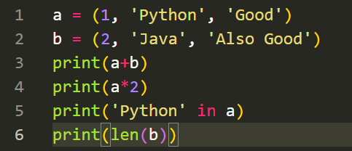

Python中的元组类型
可对元组进行的操作
len（查询元组长度） +（连接元组） *（重复元组）
in（查询元素是否存在）max（取最大值） min（取最小值）

Slide 15
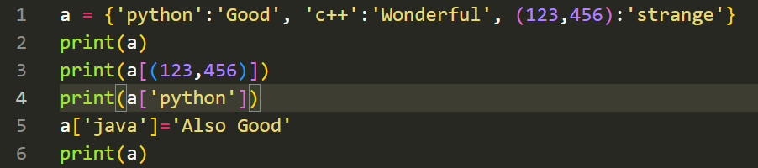
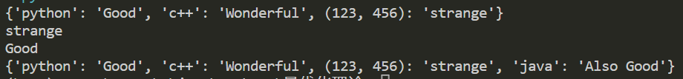
Python中的字典类型
Python中的字典类型
字典类型也是Python提供的一种可变数据类型。与列表不同的是，其不通过索引来访问对应的元素，而是通过用户自己指定的key来访问。key可以是任何对象。
可以进行什么操作？
查一查文档吧！
https://www.runoob.com/python3/python3-dictionary.html

Slide 16
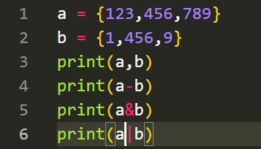

Python中的集合类型
Python中的集合类型
更多操作？
查查文档！
https://www.runoob.com/python3/python3-set.html
集合类型也是Python提供的一种用于表示集合的数据类型。其中的元素不可重复，且内部无序。其可以进行一系列操作。
-（集合的差）&（集合的交）|（集合的并）
注意：python中有可变集合(set)和不可变集合(frozenset)之分，这里不做赘述，感兴趣的同学可以自己查阅相关资料。

Slide 17
1.5
试一试

Slide 18
一些练习！
还没配置环境的同学可以打开下面在线ide进行练习！
https://c.runoob.com/compile/9/
1、打印 ”Hello Python!” 100次。一次占一行。（提示：打印换行符可用”\n”）
2、计算斐波那契数列的前10项并输出！（分别实现不用列表和用列表）
f(n) = f(n-1)+f(n-2) f(1)=1 f(2)=1

Slide 19
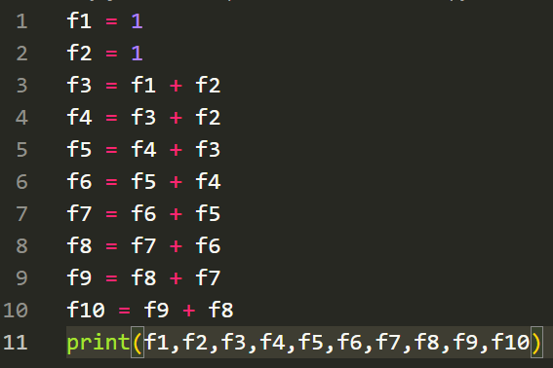
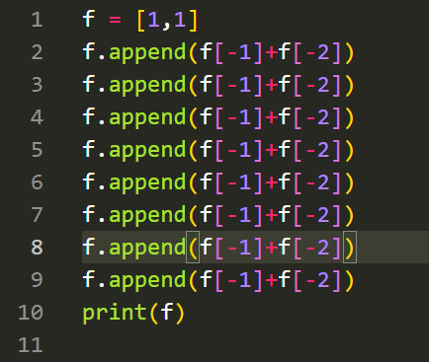
答案
1、
2、计算斐波那契数列的前10项并输出！（分别实现不用列表和用列表）
f(n) = f(n-1)+f(n-2) f(1)=1 f(2)=1
如果要计算第100项怎么办？难道要写100行吗？

Slide 20
1.7
Python的流程控制

Slide 21
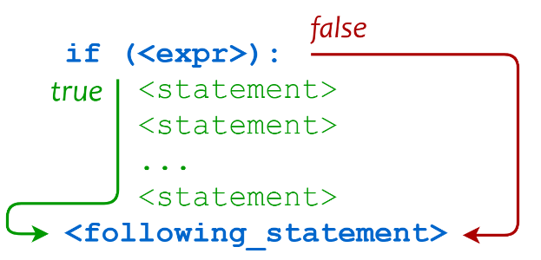
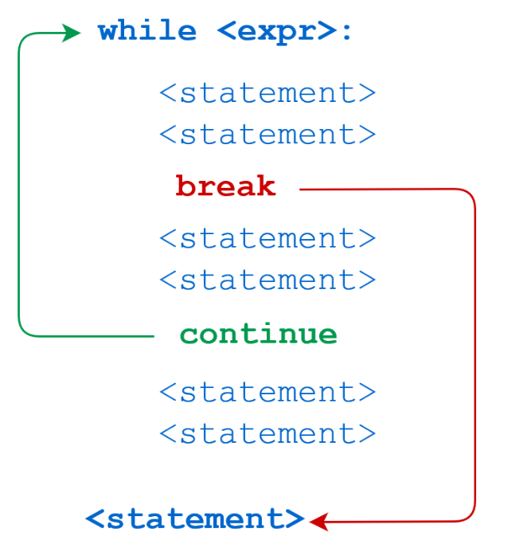
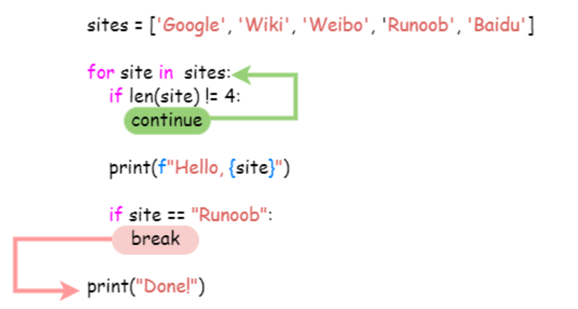
Python的流程控制
细心的同学可能发现了，刚刚我们所编写的所有程序，都是从上到下一条条顺序执行的。
那么Python只有这种执行顺序吗？
答案是否！
Python还可以进行条件分支和循环控制！

Slide 22
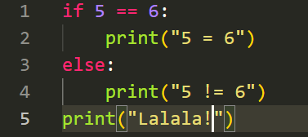
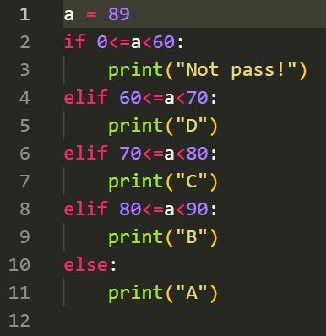

Python的条件分支
条件分支 if 是Python的流程控制语句。其后跟一个逻辑表达式，若其值为true，则执行其下语句，否则不执行其下语句（若有else则执行else下语句）
if语句的完整版本是 if elif elif … elif else
if和elif后都跟一个逻辑表达式，并从上至下判断其是否为true，并执行第一个为true的下面的语句块。若都没有，则执行else下的语句块。
解释器如何判断语句是否在 if （或else）之下？
答案是缩进！
Python中使用缩进来区分语句块。

Slide 23

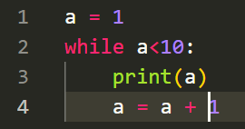

Python的循环控制
Python中有两类循环控制。一种是while循环，一种是for循环。
其中while循环后跟一个逻辑表达式，若为true，则执行其下语句块，直到该逻辑表达式为false
for循环接一个可迭代对象，其每次依次取出这个可迭代对象的元素，并执行其下放语句块
range函数可以创建一个range对象，range对象是可迭代对象。
完整版本是 range(start, end, step)
我们学过的列表，元组也是可迭代对象！

Slide 24
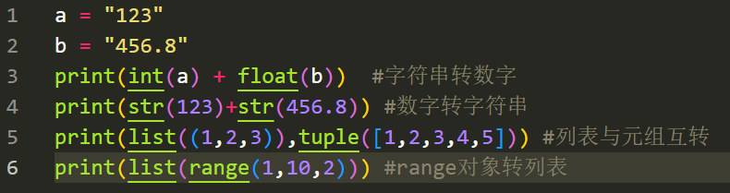

Python的中的类型转换
我们利用input函数读入的是字符串对象，假如我们想要读入两个数字，对他们做加法，那我们该怎么做呢？
答案是类型转换！
Python中可以用如下方法进行类型转换：

Slide 25
1.9
Python中的函数

Slide 26

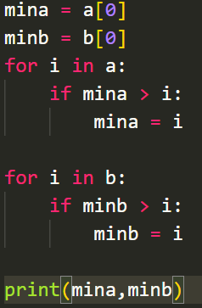
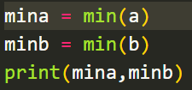
Python的中的函数
假如现在我们由如下两个列表a,b
现在要让大家编写一段程序，分别找到这个两个列表中最小的元素，大家会怎么做？
代码量大大减少了!

Slide 27
Python的中的函数
函数是一个独立的代码块，它将程序的功能模块化，可以重复调用。而在程序设计中，人们往往将一个大而复杂的原始任务分解为多个较简单的子任务，再为每个简单的子任务设计算法。
在上一个例子中，我们将求解a,b两个列表的最小元素任务分解为求解单一列表的最小元素，并复用了分解出的功能模块min，解决了原始任务。
事实上，我们前面编写的程序中也同样涉及函数，例如大家使用的print，input等等，这些函数是python的内建函数，安装了python即可使用，而python中还有一些其他类型的函数！

Slide 28
Python的中的函数
内建函数
指 包 含 在 __builtins__ 模 块 中 的 函 数 ， 安 装 完 Python 后 可 以直接使用
标准库函数
需要先导入 模块再使用 函数，每个 库有相关的 一些函数
第三方库函数
非常多，是 Python重要 的特征和优 势
用户自定义函数
可由用户自己按照指定的方式定义

Slide 29
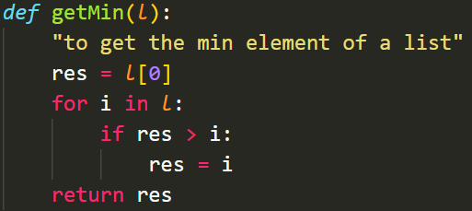

Python的中函数的定义
Python中该如何定义自己的函数呢？我们来看下面例子
总的来说，函数可以按照如下语法进行定义:
def 函数名([参数表]):
“文档字符串”
函数体

Slide 30
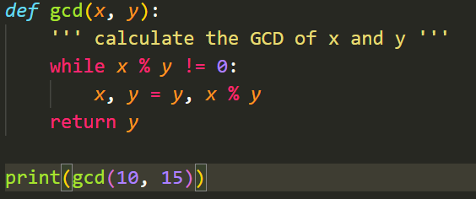
Python的中函数的定义
再看一个例子
多个参数之间用逗号隔开，参数的传递以值传递的方式进行！

Slide 31
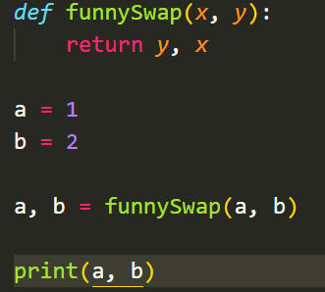
Python的中函数的返回
在python中，使用return语句来进行函数的返回。return语句的作用有两个，第一是结束函数的执行，另外一个就是将函数运行的结果返回给函数调用处，return语句的语法如下:
return 表达式1, 表达式2, …, 表达式n

Slide 32
04
试一试

Slide 33
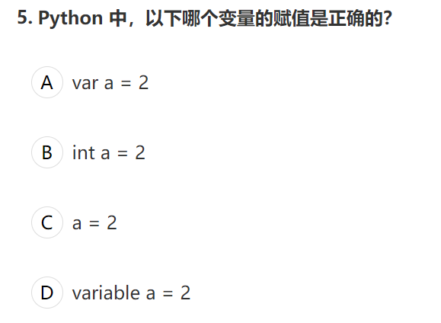
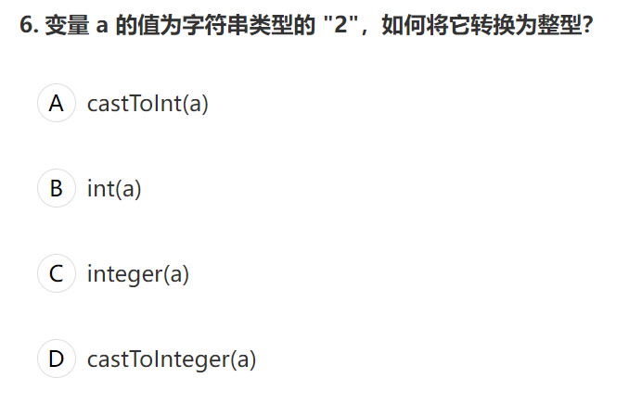
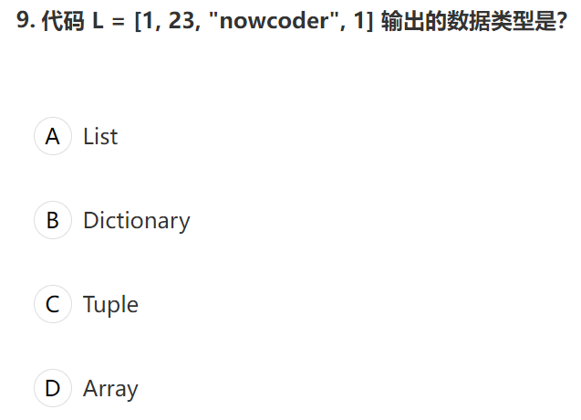
单选题

Slide 34
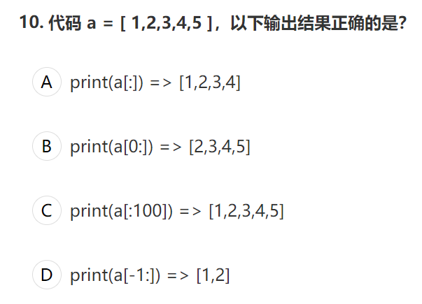
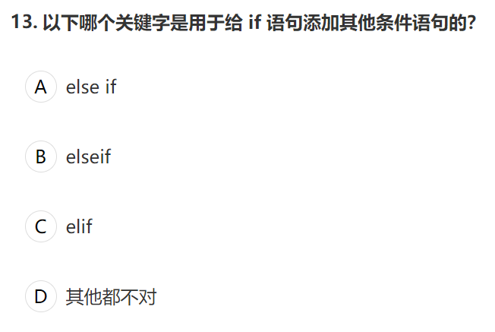
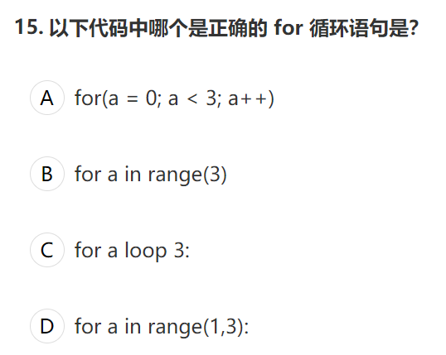
单选题

Slide 35
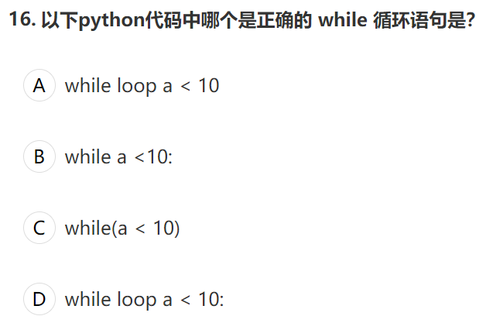
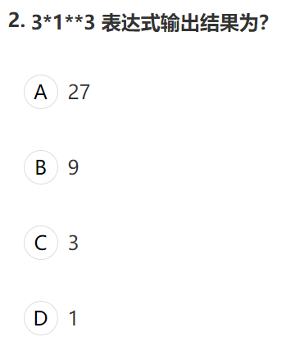
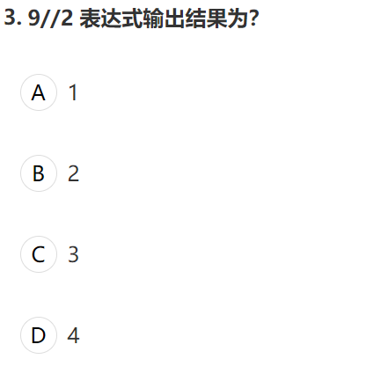
单选题

Slide 36
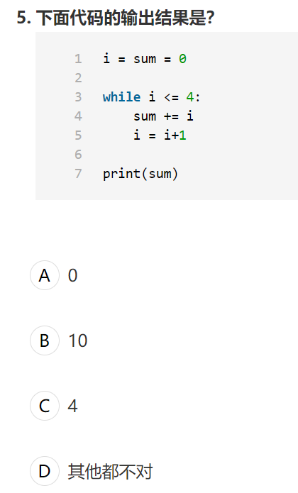
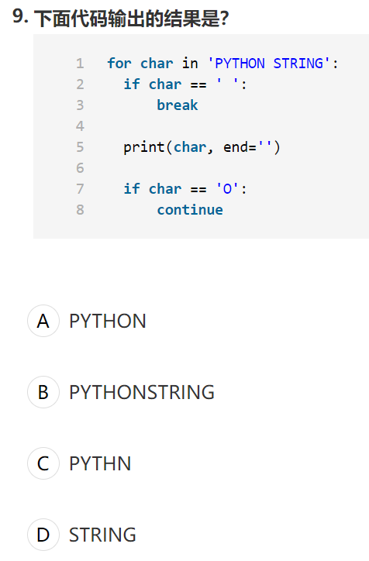
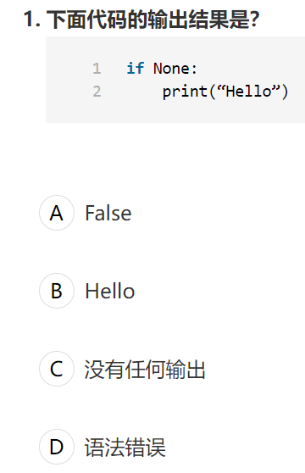
单选题

Slide 37
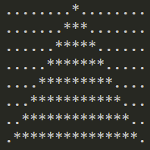
一些练习！
还没配置环境的同学可以打开下面在线ide进行练习！
https://c.runoob.com/compile/9/
1、计算斐波那契数列的前100项并输出，输出格式为第i行应该输出：
f(i) = …
2、读入一个学生的成绩，判断其成绩的等级（0-60为不通过，60-70为D,70-80为C,80-90为B,90-100为A,其他数字为非法读入，输出”illegal input!”）
3、打印如下内容（提示：使用循环嵌套）
4、求2~100之间的所有素数（使用函数）

Slide 38
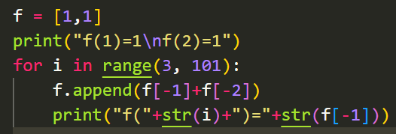
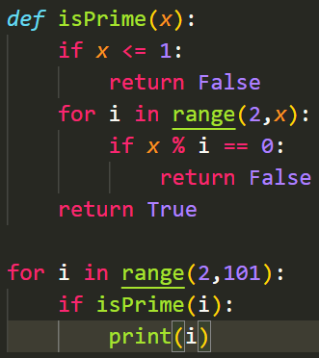
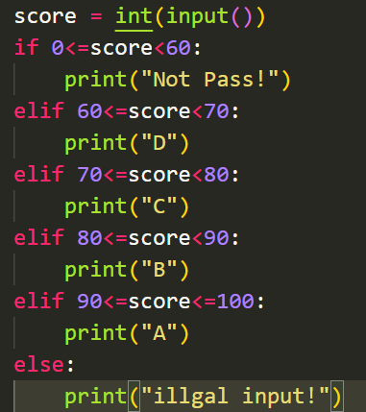
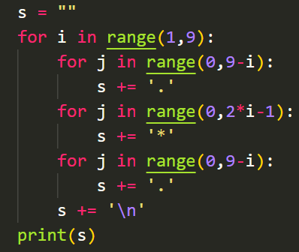
答案
1、
4、
2、
3、

Slide 39
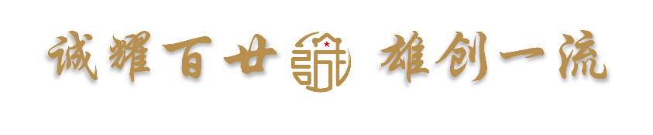
谢谢观看

